Slide 1
FISIOLOGIA HUMANA
UNIDAD 3:
Warnes Bruno

Slide 2
FISIOLOGÍA HUMANA
La Fisiología Humana es entendida como la disciplina que explica el funcionamiento del cuerpo humano.
En un sentido amplio el concepto de Fisiología hace referencia al estudio de las funciones orgánicas de los seres vivos y las leyes que las rigen.

Slide 3
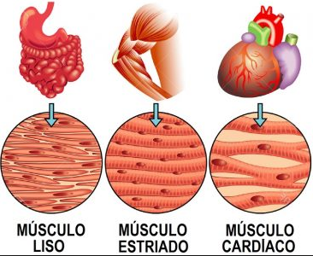
TRABAJO MUSCULAR
Los músculos son un tejido blando, que generan movimiento al contraerse o extendiéndose al relajarse.
Están unidos al esqueleto por medio de tendones.
Los músculos se clasifican en 3 categorías:

Slide 4
GENERALIDADES DE LOS MÚSCULOS
Según sus dimensiones, los músculos se clasifican en 3 categorías:
LARGOS: Como el Biceps y el Triceps, en los que predomina la longitud por sobre el Ancho y el Espesor.
ANCHOS: Son músculos característicos de fibras con diámetro grueso, por ejemplo el Dorsal.
CORTOS: Sin importar su forma, son músculos que se caracterizan por su corta longitud, por ejemplo los músculos faciales y craneales.

Slide 5
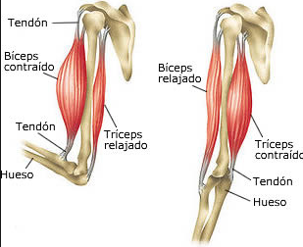
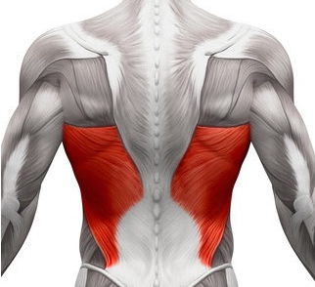
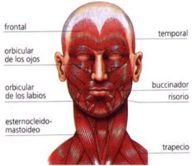
GENERALIDADES DE LOS MÚSCULOS
LARGOS ANCHOS CORTOS

Slide 6
FISIOLOGÍA DEL MÚSCULO
El sistema muscular es el sistema biológico de los seres humanos que produce el movimiento.
El músculo es una máquina
químico - térmica - dinámica.
Cuando se contrae para producir un movimiento consume energía química que de acuerdo con las leyes de conservación y transformación de energía se convierte en calor y trabajo.

Slide 7
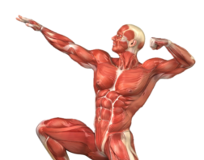
FISIOLOGÍA DEL MÚSCULO
Músculo esquelético IMPORTANTE
El músculo esquelético es el único tejido muscular voluntario en el cuerpo humano que se controla conscientemente. QUE CONTROLA?
Cada acción física que una persona realiza conscientemente
(por ejemplo, hablar, caminar o escribir) requiere músculo esquelético.

Slide 8
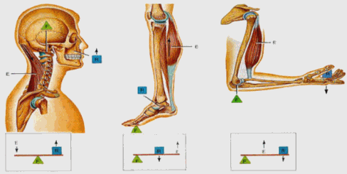
CLASES DE CONTRACCIONES Y DE TRABAJO MECÁNICO REALIZADO
Ciclo de contracción del sistema muscular
Los músculos se contraen cuando son estimulados por señales de sus neuronas motoras.
Las neuronas motoras entran en contacto con las células musculares en un punto llamado Unión neuromuscular .
Las neuronas motoras liberan químicos neurotransmisores en la Unión neuromuscular que se unen a una parte especial del sarcolema conocido como la placa de extremo del motor.

Slide 9
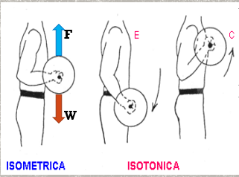
CLASES DE CONTRACCIONES Y DE TRABAJO MECÁNICO REALIZADO
Contracción isotónica (dinámica): hay disminución de la longitud del músculo aumenta de diámetro de sección transversal y conservación del tono.
Contracción isométrica (estática): la longitud se mantiene constantemente pero aumenta el tono muscular.

Slide 10
FISIOLOGÍA DEL EJERCICIO MUSCULAR O FÍSICO
Se entiende que ejercicio físico es el conjunto de fenómenos producidos por el funcionamiento del aparato locomotor.
Ante una actividad física el organismo tiende a realizar distintas acciones dentro de las cuales, pueden estar:
INTERCAMBIO DE AIRE
LACTACIDEMIA:. (sensación de ardor en el músculo).
MODIFICACIONES RESPIRATORIAS
MODIFICACIONES CIRCULATORIAS
TEMPERATURA CORPORAL DURANTE EL EJERCICIO

Slide 11
REGULACIÓN TÉRMICA:
La cantidad de calor producida depende de la intensidad o velocidad del metabolismo. La pérdida de calor se produce por:
CONDUCCIÓN
IRADIACIÓN
CONVECCIÓN
EVAPORACIÓN

Slide 12
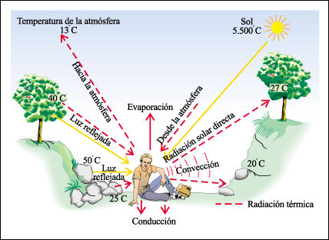

Slide 13
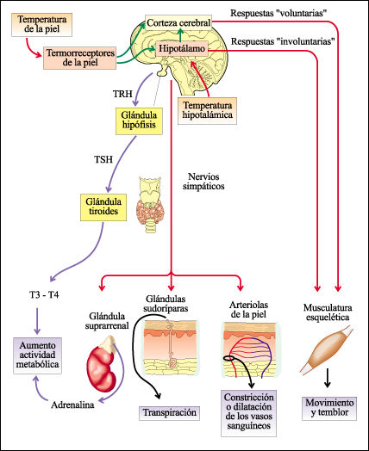

Slide 14
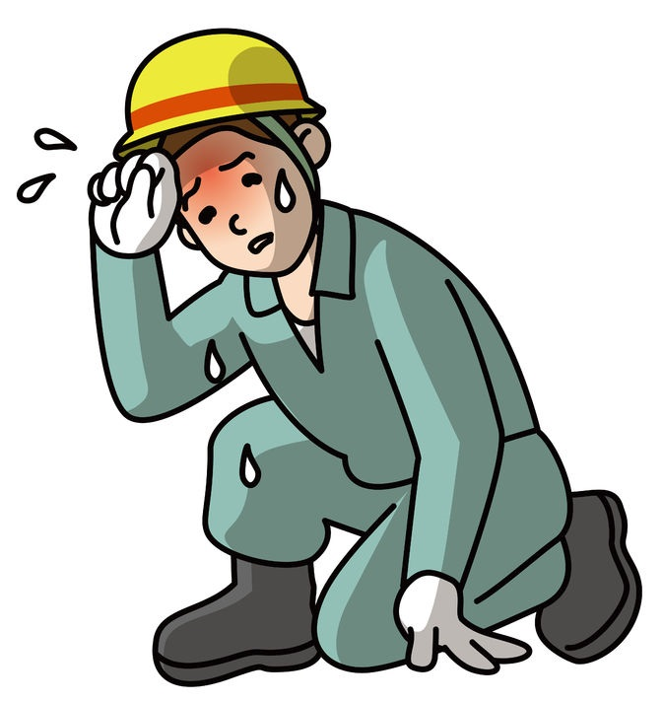
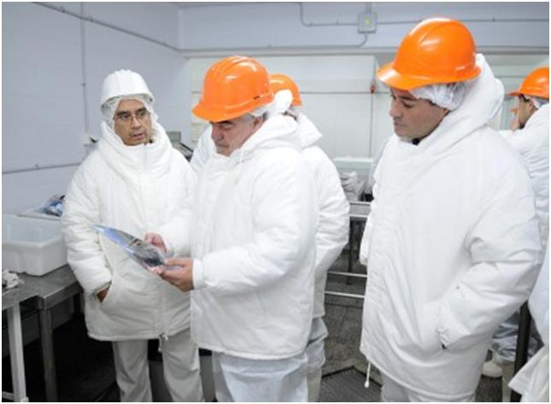
ESTRÉS TÉRMICO POR CALOR
¿Qué es?
Es la carga neta de calor a la que están expuestos los trabajadores y que es resultado de la combinación de las condiciones ambientales, la actividad física que realizan y la ropa que llevan.
ESTRÉS TÉRMICO POR FRÍO
¿Qué es?
El estrés térmico por frío se produce cuando el flujo de calor cedido por el cuerpo al ambiente es excesivo causando un descenso de la temperatura interna que genera unos mecanismos involuntarios.

Slide 15
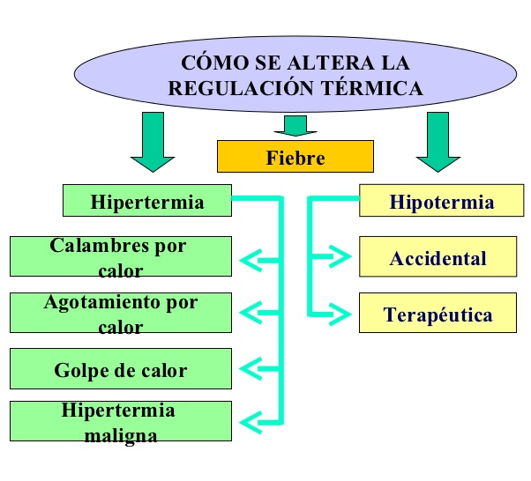
REGULACIÓN TÉRMICA EN AMBIENTES :
El frio Excesivo produce:
Embotamiento
Debilidad
Sueño
Coma profundo
Muerte
El exceso de calor produce:
Altera los mecanismos de termorregulación
Pulso acelerado
Agotamiento
Malestar
Convulsiones
Muerte

Slide 16
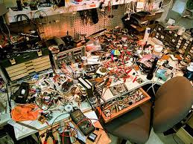
AMBIENTE DE TRABAJO
La mayoría de los espacios de trabajos deben tener un ambiente confortable, lo ideal es que en el interior de la empresa sea lo más agradable, adecuado a la salud del trabajador y el tipo de actividad desarrollada.

Slide 17
AMBIENTE DE TRABAJO
VEAMOS LA LEY QUE NOS DICE: LEY Nº 19.587
Art. 5º h) estudio y adopción de medidas para proteger la salud y la vida del trabajador en el ámbito de sus ocupaciones, especialmente en lo que atañe a los servicios prestados en tareas penosas, riesgosas o determinantes de vejez o agotamiento prematuros y/o las desarrolladas en lugares o ambientes insalubres;
Art. 6º — Las reglamentaciones de las condiciones de higiene de los ambientes de trabajo deberán considerar primordialmente:
b) factores físicos: cubaje, ventilación, temperatura, carga térmica, presión, humedad, iluminación, ruidos, vibraciones y radiaciones ionizantes;
c) contaminación ambiental: agentes físicos y/o químicos y biológicos;
d) efluentes industriales.

Slide 18
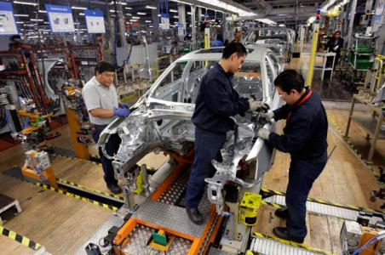
AMBIENTE DE TRABAJO
QUE PODEMOS OBSERVAR?

Slide 19
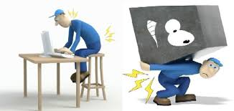
FISIOLOGIA EN EL TRABAJO
UNIDAD 4:

Slide 20
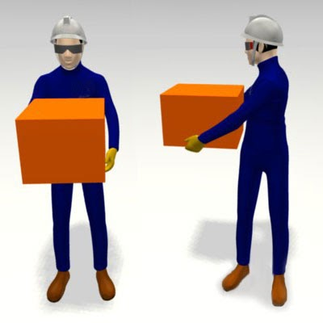
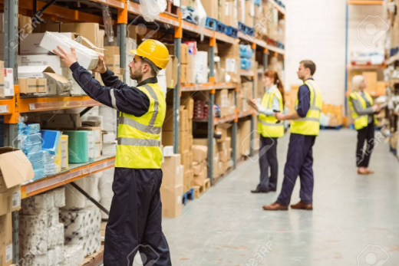
FISIOLOGIA DEL TRABAJO
La fisiología se ocupa de estudiar al hombre durante el trabajo o en función del trabajo
El hombre que trabaja es el factor más importante y el elemento más valioso de la producción
Hay 3 características:
MOVIMIENTOS
COORDINACION DE LOS MOVIMIENTOS
ECONOMIA DE LOS MOVIMIENTOS

Slide 21
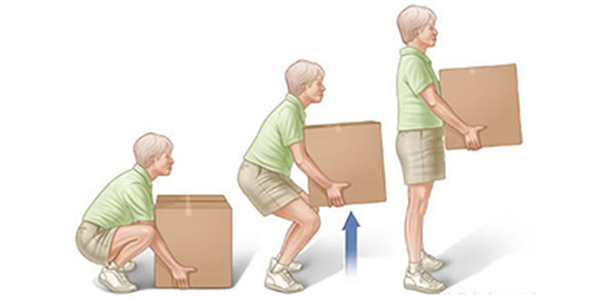
MOVIMIENTOS
Consiste en el desplazamiento de distintos sectores corporales originado en la contracción muscular.
RAPIDEZ
DESTREZA
FUERZA

Slide 22
MOVIMIENTOS
Los tres caracteres fundamentales de los movimientos, son:
RAPIDEZ: El menor tiempo transcurrido entre la llegada del estímulo y la contracción de respuesta
DESTREZA: La determinación precisa del grado de contracción para la finalidad de un determinado movimiento
FUERZA: Depende de la relación entre la energía total liberada y la energía convertida en trabajo. El rendimiento mecánico del hombre oscila entre el 25 y el 35%, según se trate de un individuo sedentario o entrenado

Slide 23
MOVIMIENTOS
Movimientos de primera clase
Las actividades donde se utilizan los movimientos de los dedos son aquellas que no requieren de mucha fuerza para realizar la tarea, Movimientos de segunda clase
Es cuando se utiliza el movimiento de los dedos más el movimiento de las muñecas.
Movimientos de tercera clase
En este tipo de movimientos se involucran los movimientos de los dedos, los movimientos de la muñeca y del antebrazo.
Movimientos de cuarta clase
Aquí están involucrados todos los componentes del brazo, como los dedos, la muñeca, en antebrazo, el brazo y el hombro.
Movimientos de quinta clase
En esta clasificación se incluyen todas las partes del cuerpo, es decir, desde los movimientos de los pies, las piernas, el torso y los brazos

Slide 24
COORDINACION DE LOS MOVIMIENTOS
La coordinación muscular o motora es la capacidad que tienen los músculos esqueléticos del cuerpo de sincronizarse bajo parámetros de trayectoria y movimiento
En todo impulso se deben considerar tres factores:
Rapidez inicial de la contracción muscular
Control inmediato por la acción de los antagonistas
Cese de la contracción
“De la relación y acople de éstos tres factores, se puede determinar el grado de calidad de los diversos movimientos”

Slide 25
ECONOMIA DE LOS MOVIMIENTOS
Existen ciertos principios generales, cuya aplicación logra evitar movimientos inútiles o de poco rendimiento:
Todo movimiento que aprovecha la fuerza de la gravedad (Ejemplo: Elevar objeto con polea)
Los movimientos simétricos de las extremidades
Eliminar movimientos inútiles
Deben evitarse las bruscas transiciones de los movimientos
La distancia de los desplazamientos corporales está en relación directa con él consumo de energía.
La altura de los desplazamientos de los miembros

Slide 26
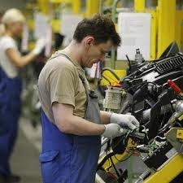
ECONOMIA DE LOS MOVIMIENTOS
EL ESTUDIO DE MOVIMIENTOS SE DIVIDE EN TRES ÁREAS:
Utilización del cuerpo humano
Distribución del lugar de trabajo
Modelo de las máquinas y herramientas

Slide 27
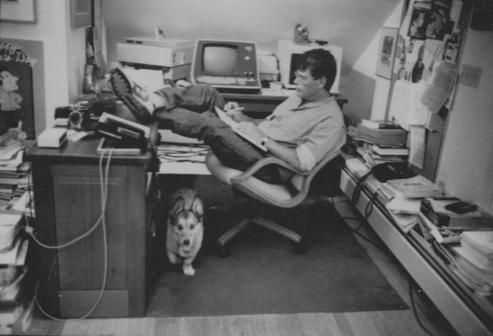

Slide 28
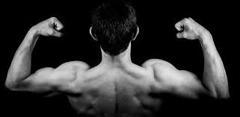
EXAMEN DEL TRABAJO MUSCULAR
Se examina tres variables:
Fuerza
Impulso
Examen de La Dirección De Los Movimientos

Slide 29
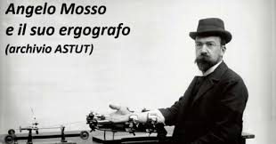
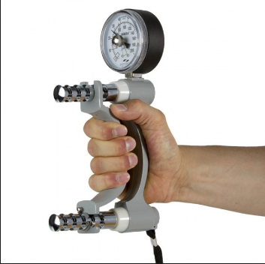
EXAMEN DEL TRABAJO MUSCULAR
Para realizar el examen de fuerza muscular se utilizan dos tipos de aparatos, ellos son: el dinamómetro y los ergógrafos.
Los dinamómetros son unos dispositivos que se utilizan para medir fuerzas; cuyo principio consiste en oprimir un muelle o resorte en tensión hasta lograr un máximo posible.
El más utilizado es el dinamómetro manual e Collins, que está constituido por una lámina de acero de forma oval, que lleva adherida una escala graduada y una aguja indicadora

Slide 30
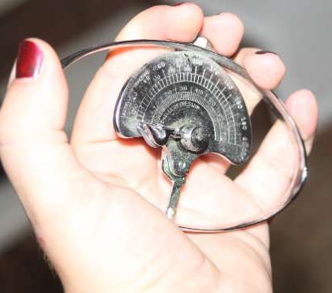
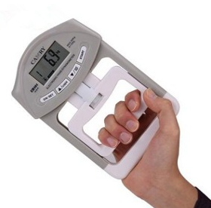
EXAMEN DE LA FUERZA MUSCULAR
Dinamómetro

Slide 31
EXAMEN DEL IMPULSO MUSCULAR
Transforma en una curva con la que se puede medir la velocidad de conducción del nervio y la cantidad de impulso que llega.
Se introduce un electrodo de aguja muy delgado dentro del musculo para medir la actividad eléctrica del mismo
Electromiografía
EXAMEN DE LA DIRRECCION DE LOS MOVIMIENTOS
Es para determinar las desviaciones que puede hacer, con respecto al eje ideal de los movimientos

Slide 32
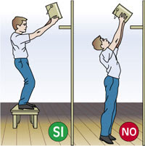
SENSACIONES KINESTECICAS
Son las sensaciones que acompañan a todos los movimientos y cambios de posición.
Las sensaciones kinestésicas en combinación con los órganos de los sentidos, permiten apreciar en cada momento, el grado de aplicación de la energía para cada realización de determinado trabajo

Slide 33
EXAMEN DE LA SENSIBILIDAD KINESTÉSICA
Métodos manuales:
El paciente con los ojos cerrados debe reconocer la posición en que queda en el espacio uno de sus miembros o una mano o un dedo, etc. Luego de varios movimientos rápidos. Otro tipo de prueba se realiza presionando las masas musculares para saber si el sujeto conserva su sensibilidad a la presión.
Tensiómetro a resorte:
Es un dispositivo que tiene dos resortes que se gradúan mediante manivelas. El sujeto debe tratar de poner los dos resortes en tensión, manejando las manivelas. Cada resorte está provisto de una escala que mide la tensión. Los resortes y las escalas están ocultos al examinado

Slide 34
PROCESOS QUIMICOS RELACIONADOS CON LA ACTIVIDAD PSIQUICA
La Psicotecnia tiene dentro de la ergonomía un amplio camino de acción, abarcando, primordialmente los siguientes aspectos:
Iluminación
Altura
Adaptación
Forma y Movimiento
Reemplazo
Disminución
Estudio del ambiente de trabajo.
Adaptación del ambiente al trabajador.
Estudio de las modalidades de cada tarea.
Selección y orientación de cada individuo.

Slide 35
ESTUDIO DE LAS PROFESIONES
Son métodos analíticos destinados a conocer las estructuras de cada una de las profesiones, mediante la clasificación sistemática de los oficios.
las más conocidas y usadas son:
REMY
PIORROVSKY

Slide 36
REMY
Clasifica a las profesiones en dos grandes grupos:
Intelectuales – memorísticas – sensoriales
Aptitud Intelectual superior
Aptitudes sensoriales menos desarrolladas.
Memo – sensitivo – intelectuales o manuales
Son individuos con aptitudes memorísticas y sensoriales.

Slide 37
Mecánicos, tipógrafos, encuadernador, zapatero, etc.
Oficios memo-sensitivos-intelectuales
Memo – sensitivo – intelectuales o manuales
Memo-sensitivos-motores
Tejedoras
Oficios mecanizables:
Memo-motores:
Oficios muy especializados

Slide 38
PIORROVSKY

Slide 39
Atención continua y Regular
Tejedor, Mineros
Atención distribuida
Se reparte entre diversos objetos
Especializadas
Atención concentrada
Químico durante la reacción crítica
Atención rítmica
Profesiones Calificadas
Exigen cierta suma de inteligencia y cierta combinación de aptitudes psíquicas
Profesor de gimnasia
Músico
Telefonista
Medias
Exigen inteligencia creadora, organizar, construir, descubrir, inventar, investigar, analizar,
Ingeniero
Medico
Arquitecto
Superiores
Profesiones No Calificadas
No exigen aptitudes especiales
Peon, Changador, Repartidor

Slide 40
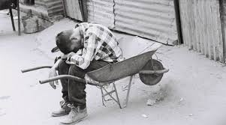
LA FATIGA
La fatiga es un estado del organismo que presenta caracteres complejos. No constituye una enfermedad pero sin embargo su presencia revela una alteración del organismo y su equilibrio fisiológico.
Es un estado reversible, es decir que la desaparición de las causas que la provocan determina la restitución general del equilibrio orgánico.

Slide 41
CAUSAS DE LA FATIGA
Trabajo Intenso
Trabajo Mediano
Trabajo Moderado
Trabajo prolongado
Principales
Orgánicas
Coadyuvantes
Mala Alimentación
Causas Ambientales
Falta de Reposo
Causas de la Fatiga
Actividad Psíquica
Tensión Mental
Ambiente Social
Principales
Psíquicas
Sensoriales
Monotonía
Desajuste Mental
Coadyuvantes

Slide 42
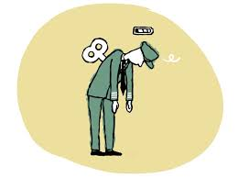
DISTINTAS FORMAS DE PRESENTACION DE LA FATIGA
Primer grado: LAXITUD
(fatiga normal, diaria, consecuencia del trabajo o del ejercicio, origina algunas sensaciones subjetivas y desaparece con el descanso).
Segundo grado: EL AGOTAMIENTO
(a los fenómenos subjetivos del grado anterior, se agregan signos objetivos tales como taquicardia, hipotensión, disminución de las respuestas reacciónales. Estas manifestaciones ceden con el reposo y las medidas higiénicas).

Slide 43
DISTINTAS FORMAS DE PRESENTACION DE LA FATIGA
Tercer grado: SURMENAGE
(trastornos del sistema nervioso que originan insomnio, anorexia, bradicardia e intranquilidad. La reducción de este estado requiere tratamiento médico y reposo prolongado).
Cuarto grado: EL ESFORZAMIENTO
(Tiene lugar cuando los fenómenos anteriores se exageran. Aparecen ciertos síntomas provenientes del aparato circulatorio, llegándose a veces hasta la muerte por deficiencia circulatoria aguda).

Slide 44
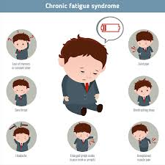
¡MUCHAS GRACIAS! Felices vacaciones!!!

